Slide 1
泸县天兴镇天兴初级中学校
论文分享
——从《农村中学“双减”之作业管理实践探索与研究》浅谈如何写论文
天兴中学 郑小红

Slide 2
泸县天兴镇天兴初级中学校
CONTENTS
01
鲜明题目
02
草拟提纲
03
相关论据
04
逻辑论证

Slide 3
泸县天兴镇天兴初级中学校
PART ONE
鲜明题目

Slide 4
泸县天兴镇天兴初级中学校
论文三要素：论点、论据、论证。
确立论点是写好议论文的前提。议论文的论点必须做到鲜明、正确。
鲜明，就是要明确地表示肯定什么、否定什么，赞成什么，对某件事情、某种现象发表议论，必须态度明朗。
正确，观点要符合客观实际、合乎情理，要经得起实践的检验。鲜明与正确，是对初学写议论文者基本要求。如果再要求高一点，论点还应当有新意，有深意。
新意，是说要有自己的看法，不要总是重复别人的观点；深意，不能只抓表面现象、就事论事，而要揭示事物的本质和规律。

Slide 5
论点在生活的一瞬间
泸县天兴镇天兴初级中学校
怎样确定论点呢？
从平时的教学学校实践中得来——做笔记。
一次教研课听罗老师上课，单项式×多项式，他的板书中用了很多记号，帮助学生解题。
巧用记号 轻松解题
本期校优质课竞赛中，银丹老师那堂课中有段视频我记忆深刻：诸葛亮空城计中诸葛亮与司马懿的眼神交流和心理变化对比，一个镇定自若，一个多疑自大。
浅谈如何运用心理战处理学生的关系
在我们的每周例会上，经常武校都在强调课堂效率，如何抓效率，重视督查管理等。
过程管理促成效

Slide 6
泸县天兴镇天兴初级中学校
县上论文评选的文件和主题出来时，比对主题，再在以往的论题中去选择。
刚好五项管理和双减要求作业布置进行改革的文件下发，我们又找了老师、学生了解作业完成情况，同时又在各教研组召开作业专题会，我又在网上看到一些关于其他学校的作业布置的方法。
农村中学“双减”之作业管理实践探索与研究
小记：论题是点睛之笔，有了方向，在后面的写作中就容易下手，我们要在生活中善于思考，善于总结，善于记录。

Slide 7
泸县天兴镇天兴初级中学校
PART TWO
草拟提纲

Slide 8
泸县天兴镇天兴初级中学校
提纲是写好论文的关键。
开头，中间，结尾。
开头，就像上课一样，头开好了等于成功了一半。论文的开头不需要太多华丽的辞藻，也不需要多精深的理论。本人觉得适用最好，可以围绕题目引用相关的政策、法规；别人好的做法；或者是引用别人的一些名言警句；或是讲述一些现象……
示例一
引子：黑云压城城欲摧，作业压顶头欲晕。时针已经悄悄地跨过12点，我默默地抬头环顾四周，那一本本还没完成的作业，扯开嘴，肆虐地嘲笑着……
摘要：作业多，作业繁重，无效作业，家长作业……一直以来是社会关注的话题，也是家长、学生、老师之间不可调和的矛盾。近年来，国家出台了“五项管理”政策和“双减”政策，旨在减轻学生的负担，让他们成为课堂的主人，轻松学，认真学。为响应上级政策，我校积极探索，力求找到适合学生学习的作业管理道路，以提高学生的学习效率。

Slide 9
泸县天兴镇天兴初级中学校
示例二
场景一：你在台上眉飞色舞，口干舌燥；他在教室呆若木鸡，垂涎欲滴。
场景二：电脑前，你把练习题改了又改；打印出来，你检查了又做；当你满怀期待把心血交给他们，你花了无数个夜晚，而他，只用了几分钟，A、B、C、D之后又梦会周公。
场景三：教室里，他哈欠连天，睡眼朦胧，学习节奏反复卡顿；家里，深夜，父母早已进入梦乡，他满血复活，精神抖擞，游戏状态调到了2倍速。 ……
这些场景在学生中越来越普遍，青少年的睡眠质量已经受到严重威胁，手机、游戏作为科技发展的产物，丰富了我们的生活，但也但来了不可磨灭的弊端。尽管，国家已经出台一些政策在控制青少年沉迷游戏，比如青少年游戏时间的控制，实名认证游戏等；但是上有政策，下有对策，越来越多的“七旬老太”王者荣耀“中路乱杀”，“八十岁老头”活跃于凌晨“厮杀”。

Slide 10
泸县天兴镇天兴初级中学校
中间，围绕我们的题目问自己几个问题：是什么？为什么？怎么做？效果如何？
把这几个问题回答出来，每个问题一个大方面，回答的时候就像历史、德法答题一样，总结性的答点子，框架水到渠成。（不是每篇论文几个问题都要回答，可以选择其中一两个也行，切记一个大自然段长篇大论。）

Slide 11
泸县天兴镇天兴初级中学校
示例一：回答怎么做？
针对这些现象和问题，我们多次召开了作业专题研讨会，从全校教师作业专题研讨会，到教研组长及学科带头人作业研讨会，再到各教研组作业研讨会。最后结合本校校情和学情，逐渐形成“精选、先做、全批、辅导”八字箴言，升级作业质量提升装备。
一、精选——分析学情，分层作业，减少学生作业量，提升作业效率
二、先做——掌握作业难度，把控作业时间
三、全批——精准掌握学生作业水平，减少无效作业
四、辅导——纠正巩固，全面提升

Slide 12
泸县天兴镇天兴初级中学校
示例二：回答重要性和怎么做？
治标还需治本。要保证学生的睡眠时间，根本还是要转变学生思想。随着国家五项管理政策和双减政策的相继出台，每个学校都在探索适合自己学校发展的道路，在睡眠管理的路上，家校合力为我们保驾护航，让学生健康成长。
一、家是保证睡眠质量的沃土
（一）以身作则——父母的榜样示范
（二）陪伴是最好的教育
（三）营造良好的家庭氛围
（四）积极向上的兴趣爱好
（五）控制时间内容——父母的监督
二、校是保证睡眠质量的有机肥
第一，制定睡眠监测机制，广泛宣传，加强与家长的沟通。
第二，强化过程管理，加强监督机制
第三，适时的心理辅导，培养学生正确的三观。
第四，开展形式多样的活动，加强体育锻炼，强健学生体魄。

Slide 13
泸县天兴镇天兴初级中学校
结尾，围绕全文再次点明中心思想：可以总结开头的做法，可以是宣扬达到的效果，可以是发出号召，可以是表明自己的态度、观点，也可以引用别人的总结性的话。
示例一：总结做法，达到某种效果
总之，“双减”，为了减少作业的“量”而提升作业的“量”，这是一个量变到质变的过程。我们做一切工作，目的是通过作业减负，提升课堂效率，让孩子真正成为课堂的主人。
示例二：引用名言警句发出号召
今日家校合力保少年之睡眠，上至国家，下至每一个家庭，通力相助，以求为少年成长创造良好环境。但少年乃能动的人也，少年成长终究要靠自身的毅力。正如梁启超所言：故今日之责任，不在他人，而全在我少年。少年智则国智，少年富则国富；少年强则国强，少年独立则国独立！
希少年谨记：前途似海，来日方长。美哉我少年中国，与天不老！壮哉我中国少年，与国无疆！

Slide 14
泸县天兴镇天兴初级中学校
PART FOUR
相关论据

Slide 15
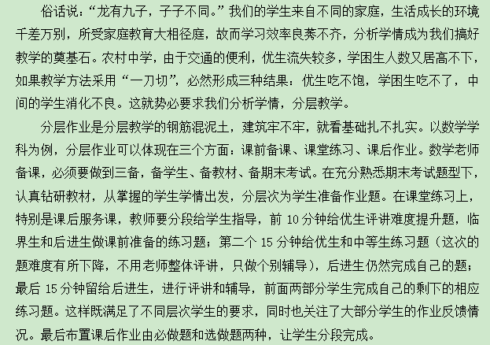
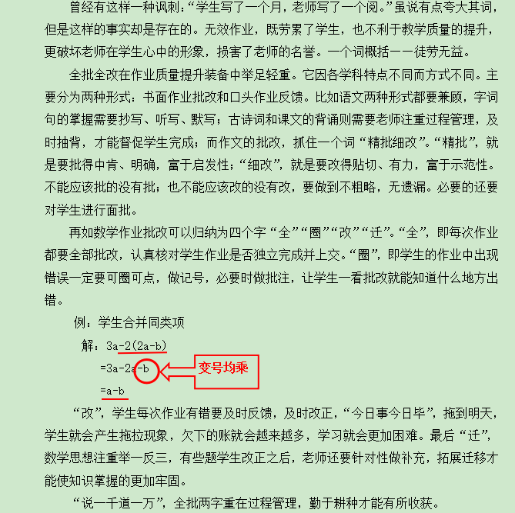
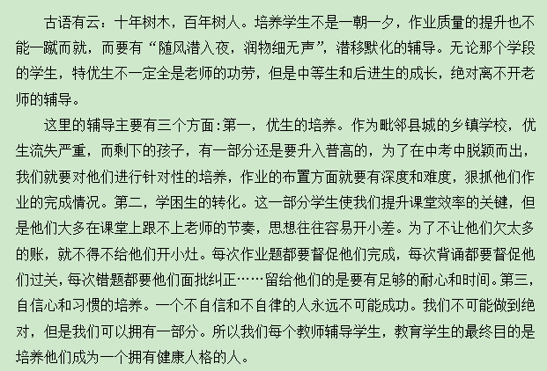
泸县天兴镇天兴初级中学校
论据在生活中日积月累
框
架
是
筋
骨，
论
据
是
血
肉

Slide 16
泸县天兴镇天兴初级中学校
论据在生活中日积月累
善于运用
善于练笔
善于积累
善于读书
善于思考
善于观察

Slide 17
泸县天兴镇天兴初级中学校
PART THREE
逻辑论证

Slide 18
泸县天兴镇天兴初级中学校
论据与论证相辅相成
单有论据没有论证不具有说服力；单有论证没有论据又显得不切实际。
在论文选题和论证的主攻方向已经确定的情况下，所谓写作，其实就是将许多论据，经过论证，证明作者的假设是成立的，或者对某种现象的解释、提出的解决问题的方法是成立的。

Slide 19
泸县天兴镇天兴初级中学校
论据与论证相辅相成
三、全批——精准掌握学生作业水平，减少无效作业

Slide 20
泸县天兴镇天兴初级中学校
THANKS

